Slide 1
Laboratorio de Ingeniería del Software
Diseño flexible (supple design)

Slide 2
Contenidos
El diseño flexible
Interfaces reveladoras
Funciones libres de efectos secundarios
Aserciones
Clases independientes
Clausura de operaciones

Slide 3
El diseño flexible
El software tiene que servir a sus usuarios
  Y su diseño tiene que servir a sus desarrolladores
En procesos que enfatizan la refactorización y el refinamiento iterativo, y que requieren mantenimiento y evolución, el diseño es especialmente importante
  Es decir, cuando desarrollamos software importante y que va a tener una vida larga
Un mal diseño hace más difícil cambiar cosas
  Se duplica código por no poder deducir con seguridad lo que harán los cambios en una parte existente
  Se duplica código cuando el diseño es monolítico y no se pueden recombinar sus partes
    Pero si el código se particiona mucho, es difícil asignar responsabilidades claras a todas estas pequeñas partes
  Si el diseño no está claro, los desarrolladores tienen miedo de cambiar nada para no dejarlo aún peor

Slide 4
El diseño flexible
Lo que necesitamos es un diseño flexible
  Que invite al cambio en lugar de complicarlo
Muchos excesos de ingeniería se han justificado en nombre de la flexibilidad
  Todos los problemas de la informática se pueden resolver añadiendo un nivel más de abstracción
    Excepto el problema de tener demasiados niveles de abstracción
No hay una fórmula mágica para hacer un diseño flexible
  Pero sí que hay patrones que ayudan a proporcionar esa flexibilidad

Slide 5
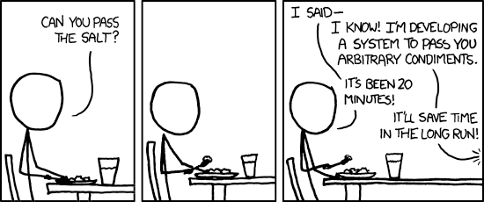
https://xkcd.com/974/

Slide 6
Interfaces reveladoras

Slide 7
Interfaces reveladoras
Los objetos bien diseñados encapsulan complejidad y ayudan a que el código que los usa sea simple e interpretable en base a conceptos de alto nivel
Si la interfaz del objeto no le dice al desarrollador del código que lo usa lo que necesita para usarlo de manera efectiva, este tendrá que averiguar cómo funciona y sacar a la luz los detalles internos
  Igual que cualquiera que luego lea este código
Hay que luchar contra la sobrecarga cognitiva
  Cuantas menos cosas tenga que tener en la cabeza un desarrollador en un momento determinado, más fácil será su trabajo
Los nombres de las clases y las operaciones deben revelar su efecto y su propósito
  Sin referencia a los medios para hacer lo que prometen
  Esto permite al desarrollador que lo usa no tener que entender cómo es por dentro
Estos nombres deben pertenecer al lenguaje compartido
  Esto ayuda a que todo el mundo conozca lo que significan
Escribir un test antes de crear un comportamiento (behavior driven testing, test driven design) ayuda a ponerse en el lugar del desarrollador que usará nuestro objeto

Slide 8
Funciones libres de efectos secundarios

Slide 9
Funciones libres de efectos secundarios
Simplificando mucho hay dos tipos de operaciones
  Los comandos, que realizan cambios en el sistema
  Las consultas, que devuelven información sobre el sistema
Cuando en informática hablamos de efecto secundario (efecto lateral, side effect) normalmente nos referimos a cualquier cambio observable en el estado del sistema (intencionado o no)
  Nos podemos focalizar en los cambios que afectarán a futuras operaciones del sistema
Las operaciones que devuelven resultados sin efectos secundarios se llaman funciones
  Se pueden llamar muchas veces y, con los mismos parámetros, siempre devolverán el mismo resultado
  Unas funciones pueden llamar a otras con varios niveles de anidamiento y aún así su resultado será más fácil de entender
  Es más fácil escribir pruebas automáticas para funciones que para operaciones con efectos secundarios

Slide 10
Funciones libres de efectos secundarios
En la mayoría de sistemas de información no podemos evitar los comandos, pero podemos mitigar algunos de sus problemas potenciales
  Segregando comandos y consultas en operaciones distintas
    Los métodos que producen cambios no devuelven datos del dominio
    Las consultas y cálculos se hacen en métodos que no causen efectos secundarios observables
  Buscando diseños alternativos que eviten la necesidad de modificar objetos existentes
    Por ejemplo, creando objetos valor nuevos para representar el resultado de cada computación
Los objetos valor son inmutables y, por tanto, aparte de su creación todas sus operaciones son funciones

Slide 11
Funciones libres de efectos secundarios
Trata de poner tanta lógica del programa como puedas en funciones
Segrega los comandos (que modifican el estado observable) en operaciones simples
  Y que estas no devuelvan información del dominio
Mueve la lógica compleja a objetos valor
Las funciones en objetos valor inmutables permiten combinar operaciones de forma segura
  Y si tienen una interfaz reveladora, son más fáciles de usar sin entender los detalles de su implementación

Slide 12
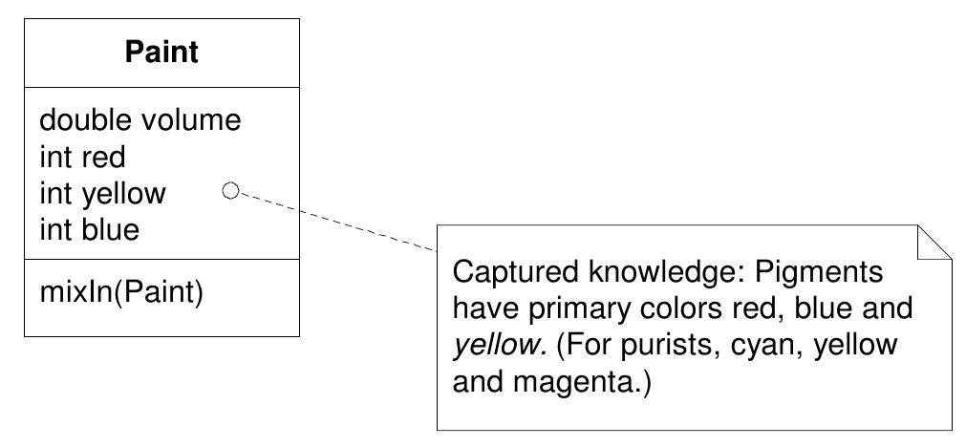
Refactorización de diseño de mezcla de pinturas
Modelo de objetos original
  Sirve para mezclar pinturas estándar (de catálogo) y obtener el color exacto que buscamos
© 2003, Eric Evans. All rights reserved

Slide 13
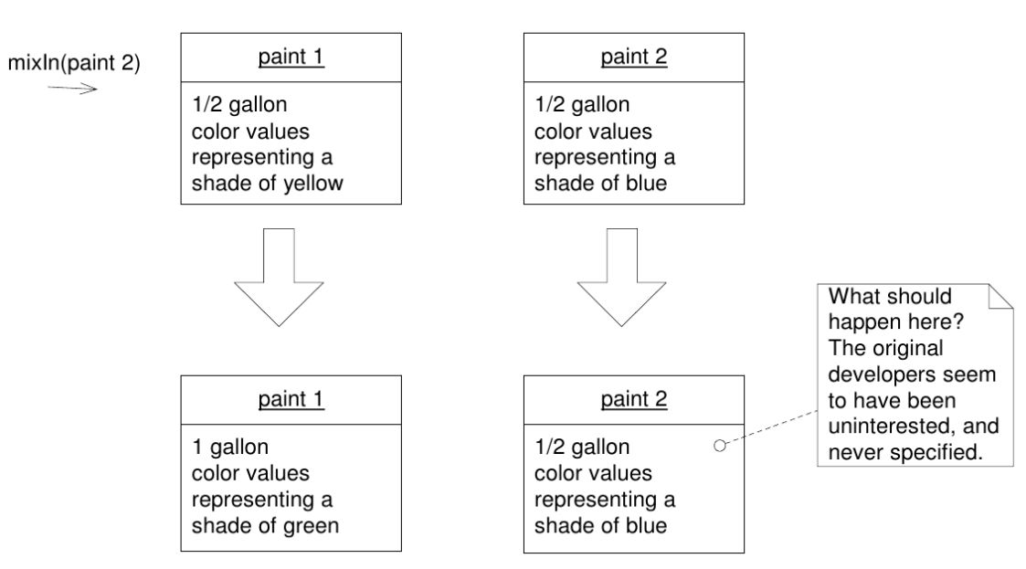
public void mixIn(Paint other) {
this.volume = this.volume + other.volume;
// Líneas con la lógica de mezcla de colores
// que terminan con la nueva asignación de valores
// de rojo, azul y amarillo
}
© 2003, Eric Evans. All rights reserved

Slide 14
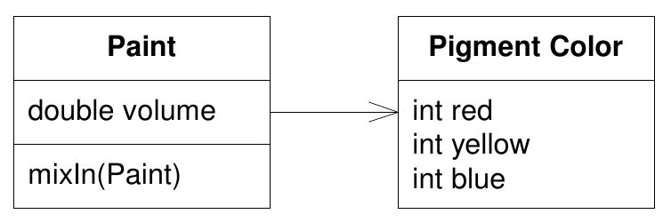
El volumen del objeto paint2 se queda en el limbo, no sabemos exactamente qué pasa con él
  Se podría pensar que lo lógico es que se quedara a 0, pero parece que a los desarrolladores originales esto no les hizo falta considerarlo
También parece que el color es algo importante en este dominio, así que convendría separarlo
  Como en este contexto no es lo mismo un color de luz que uno de pigmento (no se mezclan igual), además le damos un nombre apropiado
© 2003, Eric Evans. All rights reserved

Slide 15
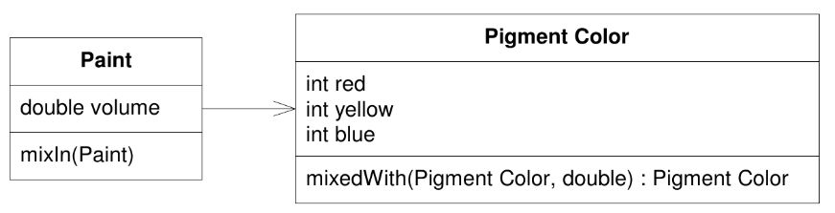
La versión anterior comunica más, pero el código de mixIn() es el mismo. Pigment Color es un objeto valor, así que deberíamos hacerlo inmutable. Cuando mezclábamos pintura, el volumen de esta cambiaba (Paint tiene estado mutable). Si mezclamos colores, el resultado es otro color, no hace falta modificar nada:
© 2003, Eric Evans. All rights reserved
public class PigmentColor {
public PigmentColor mixedWith(PigmentColor other, double ratio) {
// Lógica de mezcla de colores que termina con la creación de un
// nuevo objeto PigmentColor con los valores apropiados
}}
public class Paint {
public void mixIn(Paint other) {
this.volume = this.volume + other.volume;
double ratio = other.volume / this.volume;
this.pigmentColor =
this.pigmentColor.mixedWith(other.pigmentColor, ratio);
}}

Slide 16
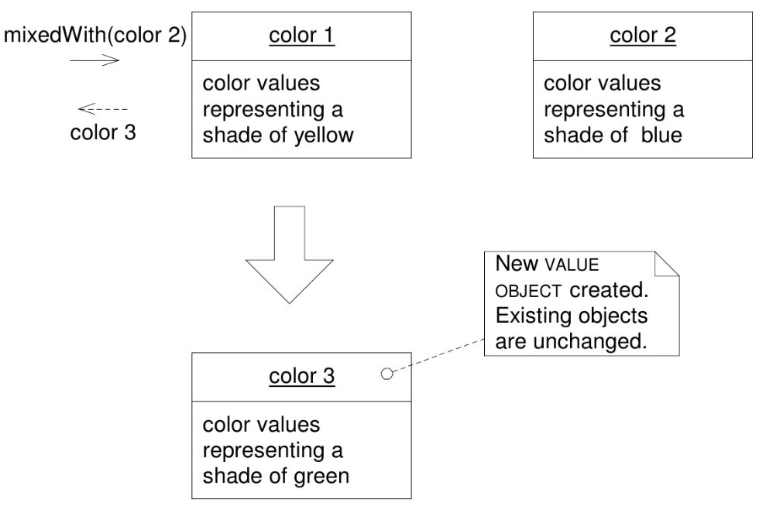
El nuevo código traslada el conocimiento sobre mezcla de colores a Pigment Color, que además proporciona una función libre de efectos secundarios (fácil de entender y de probar, y segura para combinarla con otras)
© 2003, Eric Evans. All rights reserved

Slide 17
Aserciones

Slide 18
Aserciones
Una vez hemos creado funciones sin efectos secundarios, todavía nos quedan algunos comandos en las entidades que sí producen efectos secundarios
  Las aserciones nos permiten tratar con ellos de manera más segura
    Permitiéndonos definir los requisitos y resultados de una operación explícitamente
Una aserción es un predicado que debería ser cierto
Recordatorio: el diseño por contrato sugiere hacer aserciones sobre clases y métodos que el desarrollador garantiza que serán ciertos
  Post-condiciones: describen los efectos secundarios de una operación. Lo que se garantiza que será cierto tras llamar a un método
  Precondiciones: condiciones que deben ser satisfechas para garantizar que se cumplirá la post-condición
  Invariante de clase: aserciones sobre el estado de un objeto al final de cualquier operación del mismo
    También tendremos invariantes para los agregados
Las aserciones describen estado y no procedimientos, así que en general son más sencillas de analizar
Los invariantes de clase ayudan a expresar las responsabilidades de la misma

Slide 19
Aserciones
Expresa las pre- y post-condiciones de las operaciones (especialmente de las que causan efectos secundarios observables) y los invariantes de clases y agregados
  Escribe test unitarios para las aserciones. Prueba qué pasa cuando se cumplen y cuando no
  Escribe las aserciones en la documentación, los diagramas o donde encaje con tu proceso de desarrollo
  Procura que tus aserciones sean comprensibles para alguien que conozca el modelo

Slide 20
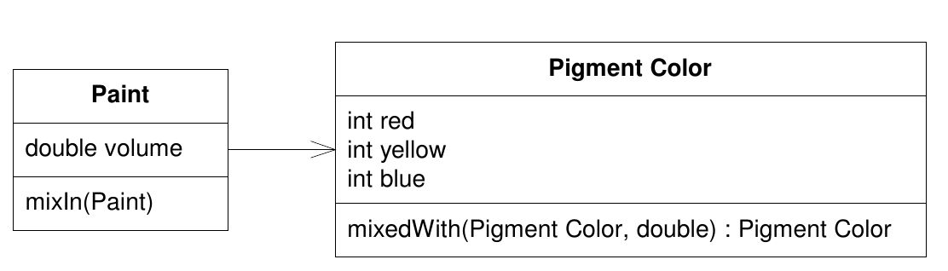
Ejemplo: más pintura
En el ejemplo de la pintura, nos habíamos quedado con la duda sobre lo que pasaba a la pintura donante que mezclábamos con la receptora
  La receptora aumentaba su volumen, pero la donante se quedaba igual, cuando lo lógico podría ser que se quedase a cero
© 2003, Eric Evans. All rights reserved

Slide 21
Podemos explicar lo que pasa ahora en la post-condición de mixIn():
  Después de p1.mixIn(p2), el volumen de p1 será el actual más el volumen de p2. El volumen de p2 no cambia
El problema de esto es que no concuerda con lo que esperamos de la realidad. La solución inmediata sería alterar el volumen de p2 y dejarlo en cero. Modificar los argumentos que le han pasado a una operación es, en general, una mala práctica, pero en este caso podría funcionar. Podríamos tener este invariante:
  El volumen total de pintura no cambia al mezclar
El problema es que al final descubrimos que lo que hay ahora tiene sentido, porque al final de todo, el programa muestra la lista de pinturas que fueron añadidas a la mezcla
  El propósito del programa es mostrar qué pinturas hay que mezclar para sacar cierto color, no simular una mezcla física de las mismas
Nos podríamos quedar con un comportamiento poco intuitivo, y confiar en la documentación (incluyendo la post-condición de arriba) para compensarlo
  A veces no hay otra opción

Slide 22
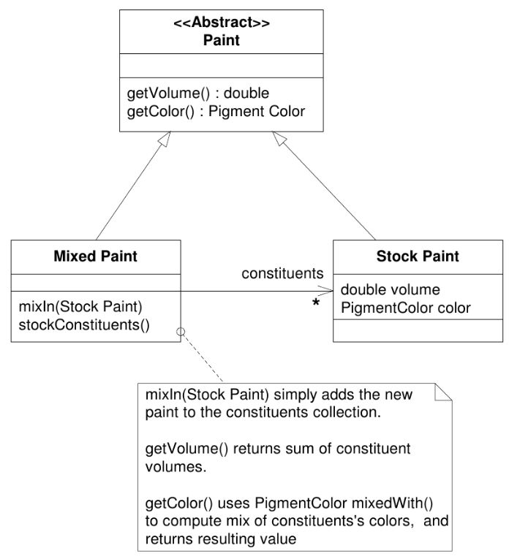
Pero en este caso, esta cosa extraña que tenemos nos está indicando que nos faltan conceptos. Concretamente estamos dándole a Paint dos responsabilidades. Separemos:
© 2003, Eric Evans. All rights reserved

Slide 23
Ahora el único comando (efectos secundarios) que tenemos es mixIn(), que se limita a añadir un objeto a una colección (las pinturas de stock que van a una mezcla determinada)
  Además el modelo comunica más sobre el dominio (ahora queda claro que para algo necesitamos las pinturas originales de la mezcla), y los invariantes y post-condiciones no violan la ley de conservación de la masa :-)
Una prueba para confirmar una de las aserciones del diagrama anterior (expresadas en la nota) podría ser así:
public void testMixingVolume {
PigmentColor yellow = new PigmentColor(0, 50, 0);
PigmentColor blue = new PigmentColor(0, 0, 50);
StockPaint paint1 = new StockPaint(1.0, yellow);
StockPaint paint2 = new StockPaint(1.5, blue);
MixedPaint mix = new MixedPaint();
mix.mixIn(paint1);
mix.mixIn(paint2);
assertEquals(2.5, mix.getVolume()); // ¿Cuál es el fallo en esta línea?
}

Slide 24
Clases independientes

Slide 25
Clases independientes
La interdependencia hace que los modelos sean más difíciles de entender, de probar y de mantener
  Cada asociación, cada argumento de cada método, cada valor de respuesta de una función etc. es una interdependencia
Con una dependencia tienes que pensar en dos clases a la vez. Con dos, tienes que pensar en tres clases...
  Si estas a su vez tienen otras dependencias, acabas teniendo que tener muchas cosas en cuenta
  La sobrecarga cognitiva que esto le produce al desarrollador limita la complejidad que puede manejar
Los paquetes y los agregados ayudan a limitar esta telaraña de interdependencias
  Pero incluso dentro de un paquete podemos tener demasiadas dependencias

Slide 26
Clases independientes
Si el número de dependencias se puede reducir a cero, una clase se entenderá completamente por si misma
  Junto a algunas primitivas y conceptos básicos de biblioteca (números, cadenas, colecciones...)
Hay que eliminar las dependencias no esenciales, no todas
Las dependencias con otras clases del mismo paquete son menos dañinas que con clases externas
El acoplamiento bajo es fundamental para el diseño de objetos
  Cuando se pueda, hay que llevarlo al extremo y diseñar clases independientes
El patrón clausura de operaciones es un ejemplo de técnica para reducir dependencias manteniendo una interfaz rica

Slide 27
Clausura de operaciones

Slide 28
Clausura de operaciones
Un conjunto está cerrado (o clausurado) bajo cierta operación si el resultado de esa operación siempre es un miembro de ese conjunto
  Por ejemplo, los reales están cerrados bajo la multiplicación
    Pero no para la división

Slide 29
Clausura de operaciones
Las dependencias no son todas evitables, pero muchas de las evitables se introducen en las interfaces
Esto se evitaría haciendo que las interfaces solo usaran tipos primitivos (que no contamos como dependencias problemáticas)
  Pero empobrecería el diseño de las interfaces de una forma que no nos podemos permitir
  Los objetos más interesantes hacen cosas que normalmente no pueden caracterizarse solo mediante primitivas

Slide 30
Clausura de operaciones
Donde esto encaje, define tus operaciones de manera que devuelvan objetos del mismo tipo que sus argumentos
  Si el objeto que implementa la operación tiene un estado que se usa en ella, entonces ese objeto es un argumento (this, self...)
    En es caso, los argumentos y el valor de respuesta deberían ser todos del mismo tipo que this
Esas operaciones son cerradas para el conjunto de instancias (objetos) de la clase que las incluye
  Una operación cerrada proporciona una interfaz con alto nivel de abstracción sin introducir dependencias con otros conceptos
Por ejemplo, la operación concat de la clase String de Java public String concat(String str) es de clausura para el conjunto de los Strings en Java
  Concatenar dos Strings siempre da un String

Slide 31
Clausura de operaciones
La clausura se suele aplicar en operaciones de objetos valor
  Las entidades tienen un ciclo de vida largo, y no es común que creemos algunas nuevas como respuesta a una operación
  No son el tipo de cosas que serán el resultado de una computación
“Media clausura” es mejor que nada
  Si algún argumento, o quizás el tipo de respuesta, se pueden hacer coincidir con el del objeto que implementa la operación, un tipo extra que nos evitamos tener en la cabeza cuando razonemos sobre la operación
  Y si el resto de argumentos son tipos primitivos, casi tendremos las mismas ventajas (minimizar la sobrecarga cognitiva) que con una clausura y podemos considerarla como tal

Slide 32
Ejemplo de clausura de operaciones
En este ejemplo, que ha salido anteriormente, la clase PigmentColor está cerrada respecto a la operación mixedWidth()
  También podemos decir que mixedWith() es una operación de clausura sobre el conjunto de instancias de PigmentColor
© 2003, Eric Evans. All rights reserved

Slide 33
Bibliografía
Eric Evans. Domain-Driven Design: Tackling Complexity in the Heart of Software
  Capítulo 10

